Slide 1
Артикуляционная гимнастика (консультация для родителей)
Муниципальное бюджетное дошкольное образовательное учреждение
центр развития ребенка — детский сад № 29 «Улыбка»
Подготовила:
Учитель-логопед
Федулина Анастасия Романовна
г.о. Мытищи, 2020

Slide 2
Зачем?
Артикуляционные упражнения способствуют:
укреплению мышц речевого аппарата,
формируют правильные, полноценные движения артикуляционных органов (языка, губ, нижней челюсти и др.),
улучшают дикцию;
поэтому артикуляционная гимнастика необходима детям, имеющим речевые нарушения, и полезна всем детям как с целью профилактики нарушений, так и с целью развития речи.

Slide 3
Правила выполнения
Проводить артикуляционную гимнастику рекомендуется систематически, чтобы сформированные навыки закреплялись.
Лучше заниматься ежедневно 2 раза в день по 5–10 минут.
Вначале хорошо выполнять упражнения перед большим зеркалом, где ребенок будет видеть и себя, и вас.
В дальнейшем можно будет обходиться и без зеркала. Но не забывайте, что ребенок овладевает речевыми навыками, подражая взрослым. Поэтому чаще показывайте ребенку, как делать то или иное движение, приучайте его смотреть на взрослого и подражать ему.
Следите, чтобы ребенок выполнял упражнения медленно, плавно, четко.
Не раздражайтесь и не показывайте своего огорчения, если у ребенка не получается какое-то упражнение.

Slide 4
Правила выполнения
Похвалите за старание и вселите надежду в успех, который придет, если терпеливо тренироваться ежедневно.
Если движения в процессе выполнения становятся неточными, хаотичными, лучше закончить занятие, так как ребенок устал.
Количество повторений артикуляционных упражнений варьируются в зависимости от возраста и двигательных возможностей ребенка и в среднем составляет от 3 до 5 повторений.
Статическая нагрузка также может увеличиваться по мере повышения двигательных возможностей ребенка. Если в начале можно ограничить удержание артикуляционного положения под счет до 2, то со временем, по мере того как окрепнут мышцы, счет увеличивается до 5-10.
Подходить к любому упражнению надо индивидуально, не стоит форсировать события, добиваясь освоения трудного упражнения в короткие сроки.

Slide 5
Форма проведения
Проводить артикуляционную гимнастику лучше в игровой форме, подражая, соревнуясь или изображая кого-либо. Например, добиваясь четкого и правильного положения в упражнении «Заборчик», ребенку легче освоить движения губами и удержать их в нужном положении, если он будет изображать лягушку, у которой рот до ушей. Можно попросить ребенка: «Сделай улыбку до ушей, хоть завязочки пришей!». Гибкость движений языка, быстрая вибрация кончика языка – важная предпосылка для постановки звука р. С этой целью можно провести с ребенком игру в лошадки и кучеров. Кучера щёлкают языком, лошадки цокают копытами – и то и другое способствуют выработке гибкости языка и интересно ребенку.
Такая постановка задачи создает веселый настрой у ребенка и конструктивно облегчает процесс выполнения упражнения. Для поддержания интереса к выполнению упражнений можно использовать различные стихотворные сопровождения для каждого вида упражнений

Slide 6
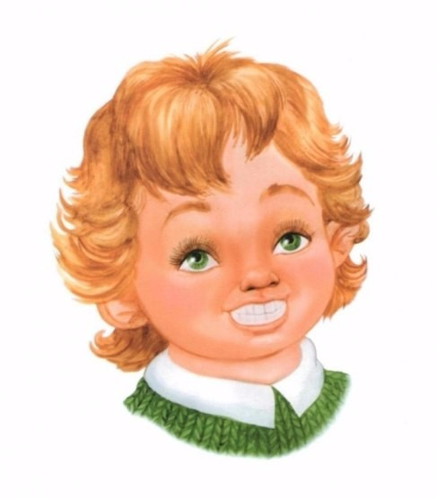
Заборчик
Растянуть губы в улыбке, обнажив верхние и нижние зубы, которые стоят друг на друге, как заборчик. Про себя говорить «И». Удерживать так под счет от 5 до 10.

Slide 7
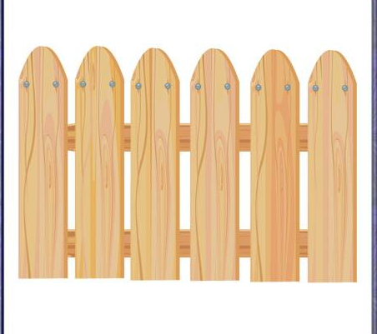
Заборчик
Наши губки улыбнулись,
Прямо к ушкам потянулись.
Ты попробуй «ииии» скажи
Свой заборчик покажи!

Slide 8
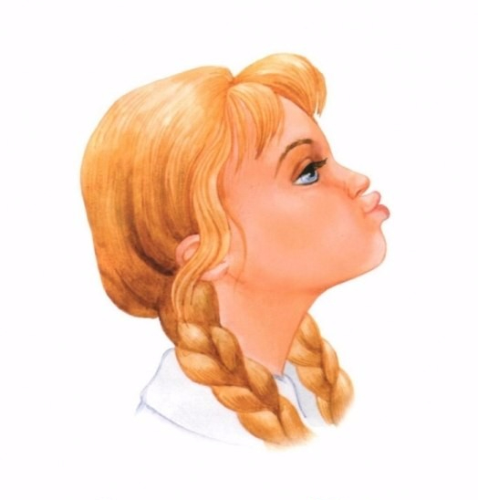
Дудочка
Округлить губы и вытянуть вперед, как при произнесении звука «У». Удерживать под счет от 5 до 10. Расслабить губы и повторить упражнение несколько раз.

Slide 9
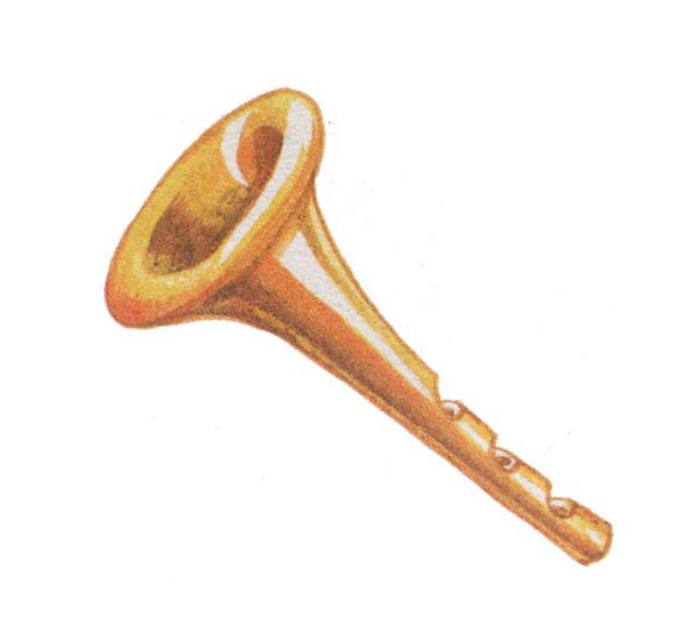
Дудочка
Кто играет на гитаре,
А Денис на дудочке:
Губы вытянул вперед
Узкой-узкой трубочкой

Slide 10
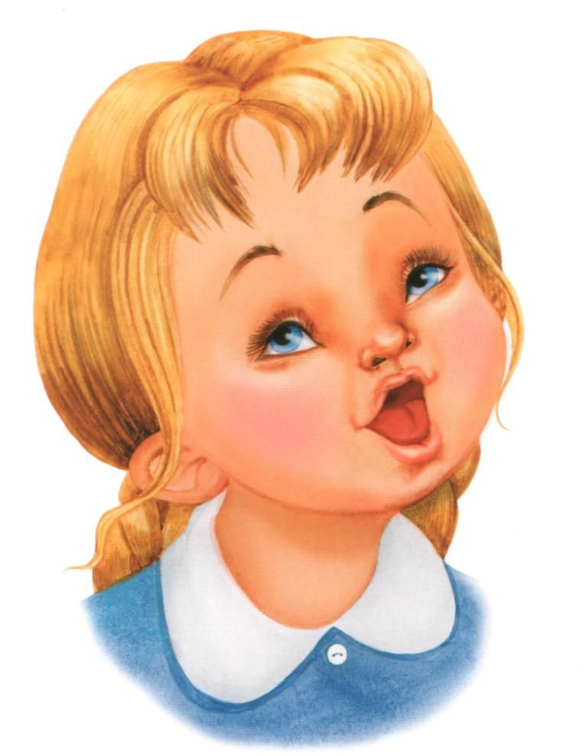
Окошко
Открыть рот (позиция звука «А»), поддержать позу 5-10 секунд, медленно мягко закрыть. Повторить несколько раз в умеренном ритме.
широко открыть рот — "жарко" закрыть рот — "холодно"

Slide 11
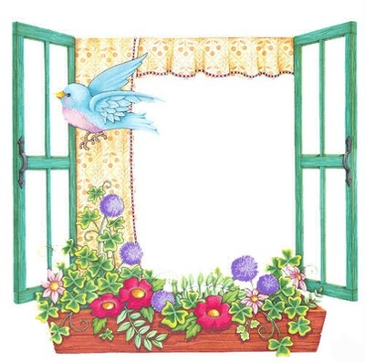
Окошко
Рот приоткрою я немножко,
Губы сделаю «окошком».
Зубки рядышком стоят
И в окошечко глядят.

Slide 12
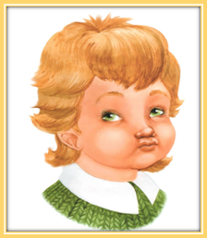
Шарик
Надуть щёки, сдуть щёки.

Slide 13
Шарик
Шарики я надуваю,
Долго-долго я считаю.
Теперь щечки я сдуваю,
Шарик в небо отпускаю.

Slide 14
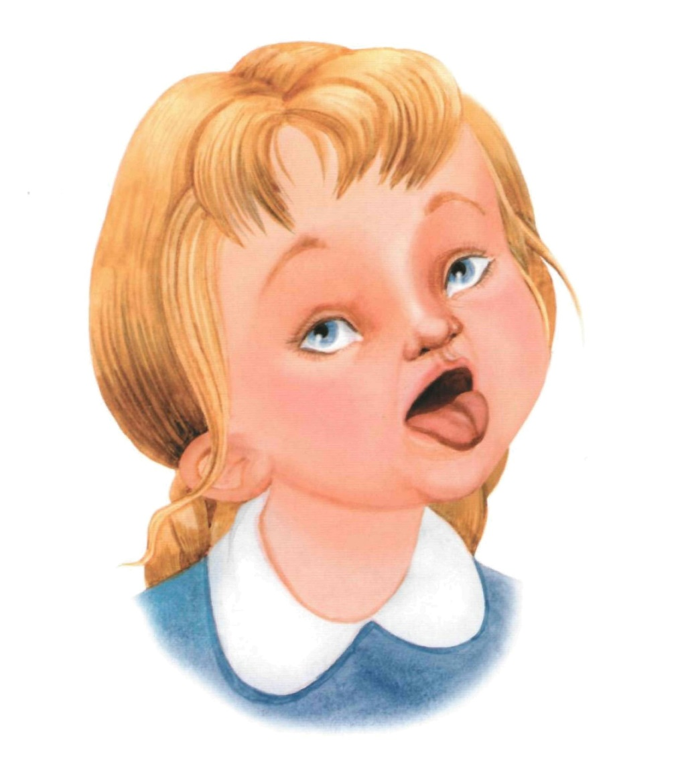
Блинчик
Немного приоткрыть рот, спокойно положить язык на нижнюю губу и, пошлепывая его губами, произносить звуки: «пя-пя-пя». Удерживаем «блинчик» от 5 до 10 секунд.

Slide 15
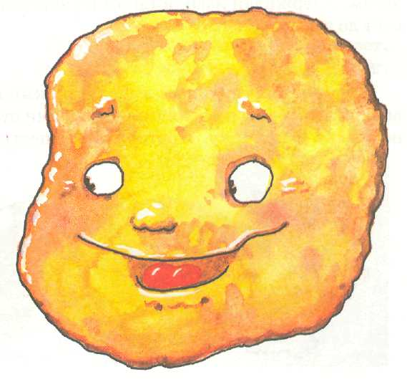
Блинчик
С медом блинчики люблю,
Их сметанкою залью.
Положу себе их в ротик,
Будет счастлив мой животик.

Slide 16
Котенок лакает молоко
Широко открываем рот. Быстрое выбрасывание и втягивание языка. При втягивании закругляем край языка, как бы захватывая молоко.

Slide 17
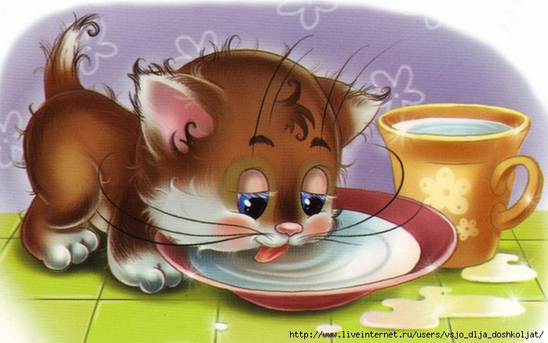
Котенок лакает молоко
Котёнок любит молоко:
Нальешь – и нет ни капли вмиг.
Лакает быстро и легко,
«Лопаткой» высунув язык.

Slide 18
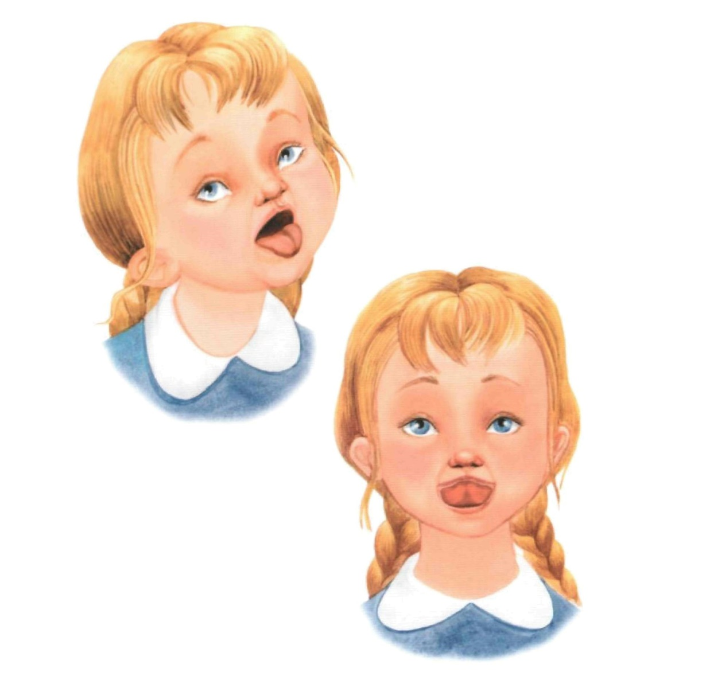
Качели
Кончиком языка упираться поочередно то в верхние, то в нижние зубы. Челюсть не двигать.

Slide 19
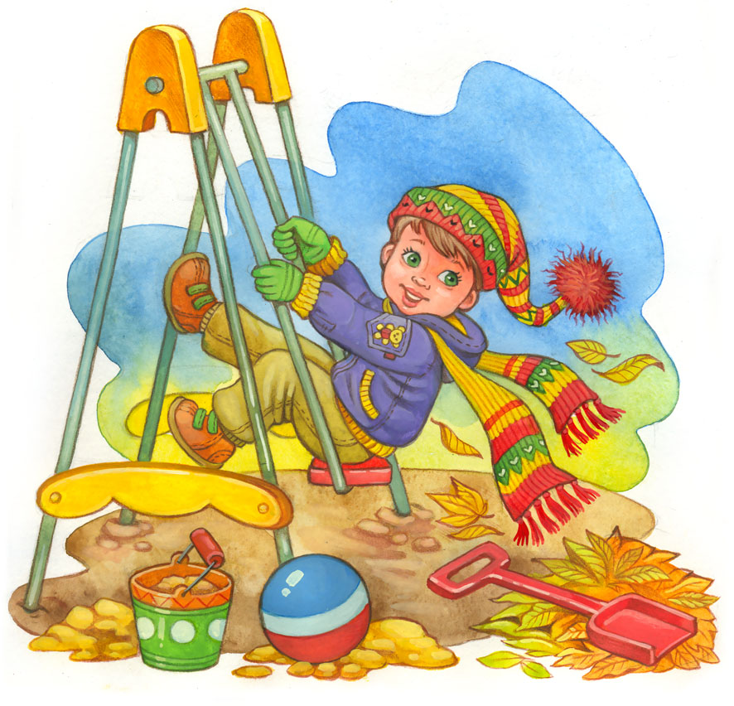
Качели
А сейчас качели вверх Тянем, тянем до небес. Вниз теперь их полёт И никто не отстаёт.

Slide 20
Часики
Рот открыт. Высунуть острый язычок вперед и работать им слева направо, из одного угла рта в другой: «Тик-так, тик-так». (10-12 раз).

Slide 21
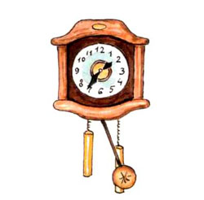
Часики
Я на часики гляжу, стрелки я перевожу.
Тик-так влево, тик-так вправо
Часики идут исправно.

Slide 22
Чашечка
Рот открыт. Губы в улыбке. Язык высунут. Боковые края и кончик языка подняты, средняя часть спинки языка опущена, прогибается к низу. В таком положении язык удержать от 1 до 5-10.

Slide 23
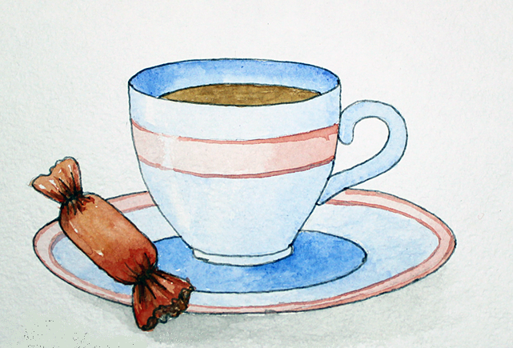
Чашечка
Чашечку в шкафу возьмем,
Чаю сладкого нальем.
Вкусный чай мы будем пить,
Чашку не забудь помыть.

Slide 24
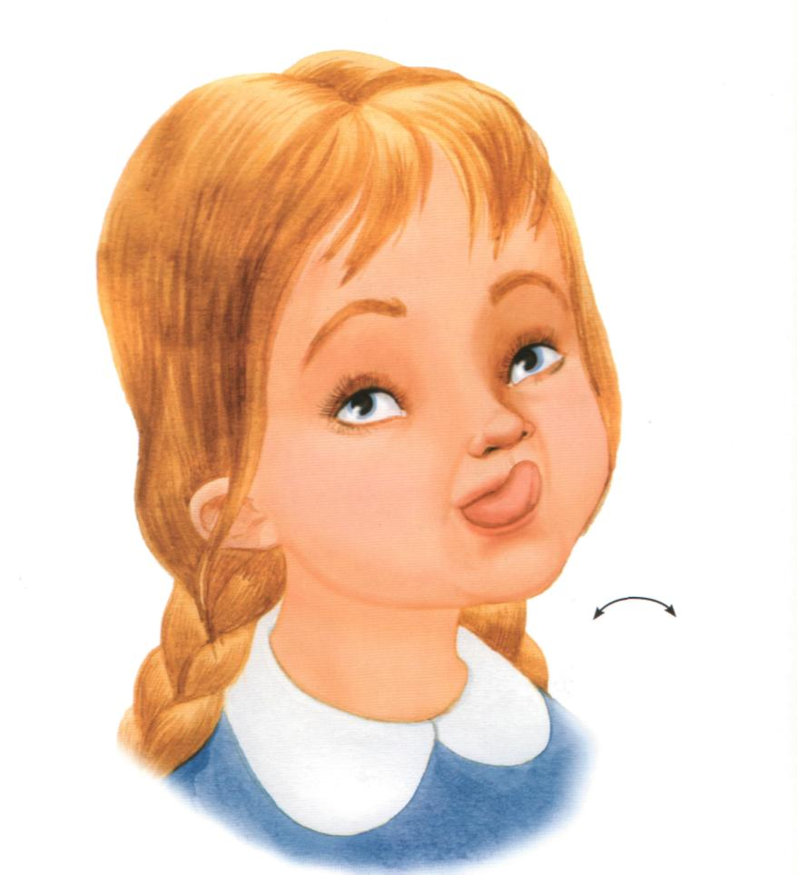
Вкусное варенье
Улыбнуться, открыть рот, широким языком в форме "чашечки" облизать верхнюю губу.

Slide 25
Вкусное варенье
Банку вкусного варенья
Мы съедим на дне рожденья.
Чтоб ни капли не пропало,
Я все губки облизала.

Slide 26
Мостик
Улыбнуться, приоткрыть рот, кончик языка поставить за нижние зубы, широкий язык установить «горкой». Удерживать в таком положении под счёт от 1 до 5-10.

Slide 27
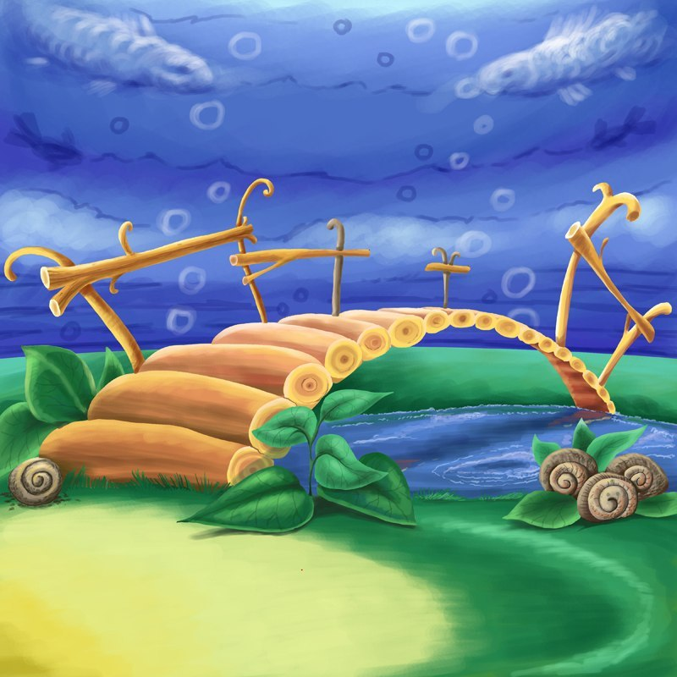
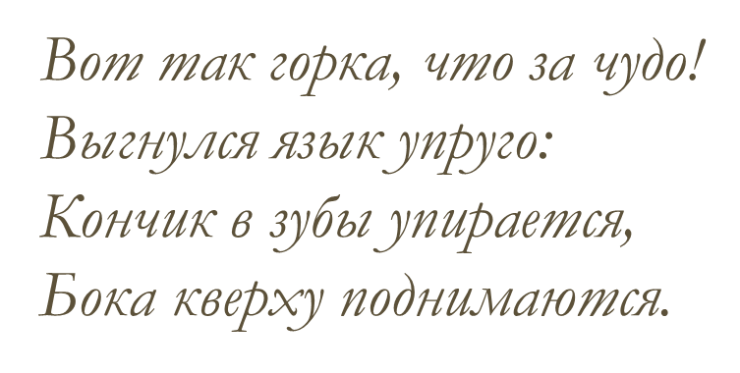
Мостик

Slide 28
Лошадка
Улыбнуться, показать зубы, приоткрыть рот и пощелкать кончиком языка (как лошадка цокает копытами). Повторить упражнение неоднократно, губы улыбаются.

Slide 29
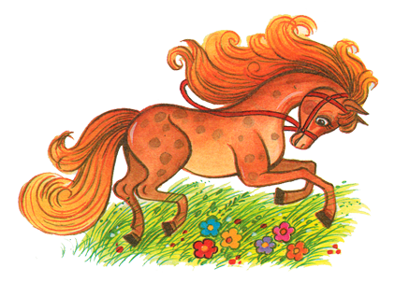
Лошадка
Скачет резвая лошадка,
Машет своей гривой гладкой.
Быстрым цокает копытцем,
Скачет, чтоб испить водицы.

Slide 30
Грибок
Улыбнуться, приоткрыть рот, присосать язык к нёбу, открывать и закрывать рот (как растягиваются меха гармошки). При этом растягивается подъязычная связка. Постепенно надо раскрывать рот всё шире и дольше удерживать язык в верхнем положении.

Slide 31
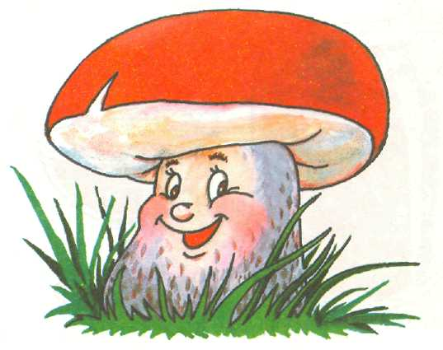
Грибок
На тонкой ножке вырос гриб, Он не мал и не велик. Присосался язычок! Несколько секунд – молчок!

Slide 32
Орешек
Язык поочередно упирают то в одну, то в другую щеку, задерживаясь в каждом положении на 3 – 5 секунд. Упражнение развивает произвольные движения языка, укрепляет мускулатуру языка и щек.

Slide 33
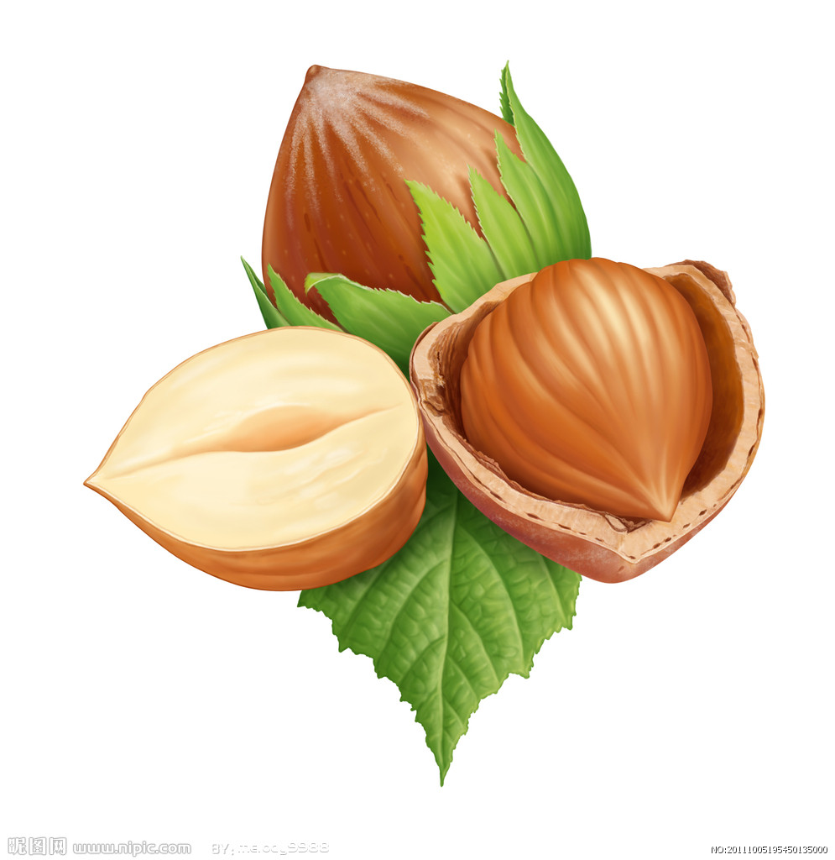
Орешек
Мы орешки погрызем:
Аккуратно в рот кладем.
Справа орех, слева орех,
Вот так забава для всех.

Slide 34
Список использованных источников
[http://infourok.ru/artikulyacionnaya-gimnastika-v-stihah-571821.html]
[http://logoped18.ru/logopedist/artikulyatsionnaya-gimnastika-v-stikhakh.php]
[http://www.maam.ru/detskijsad/kartoteka-uprazhnenii-dlja-artikuljacionoi-gimnastiki.html]
Рисунки И.Седова

